Slide 1
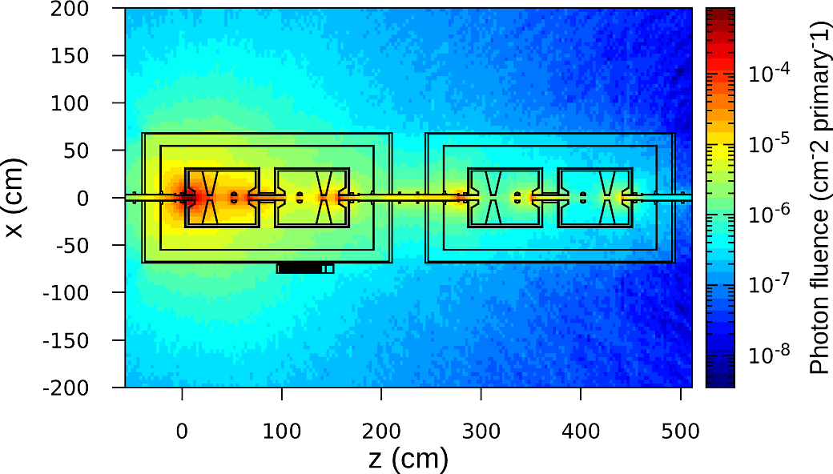
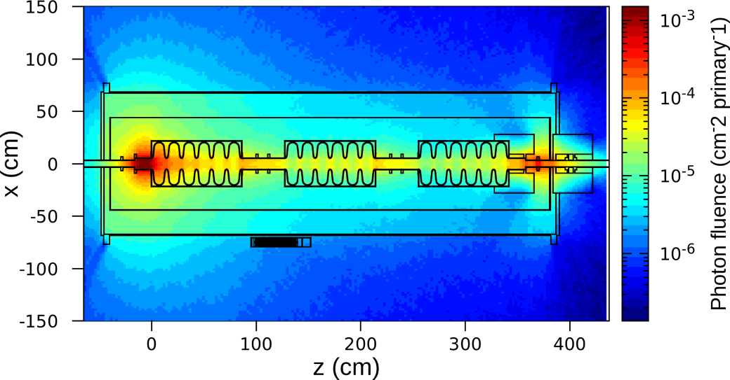
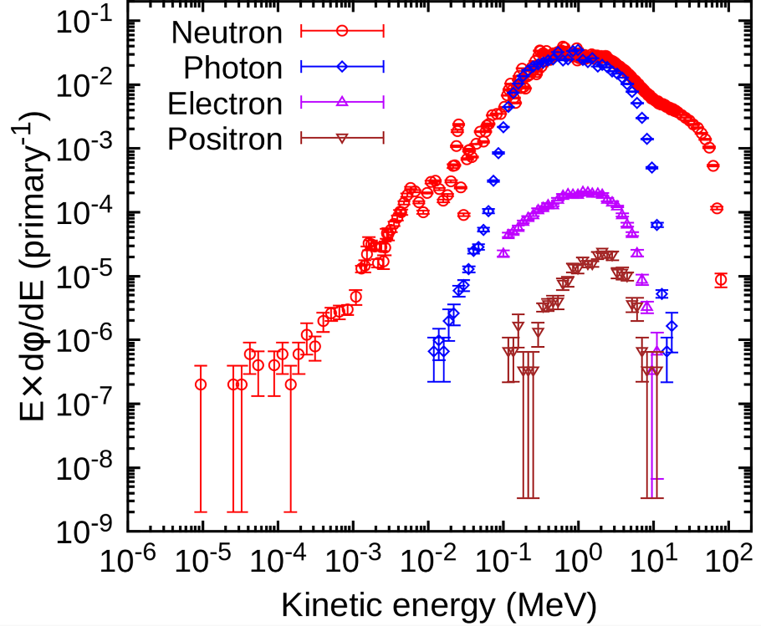
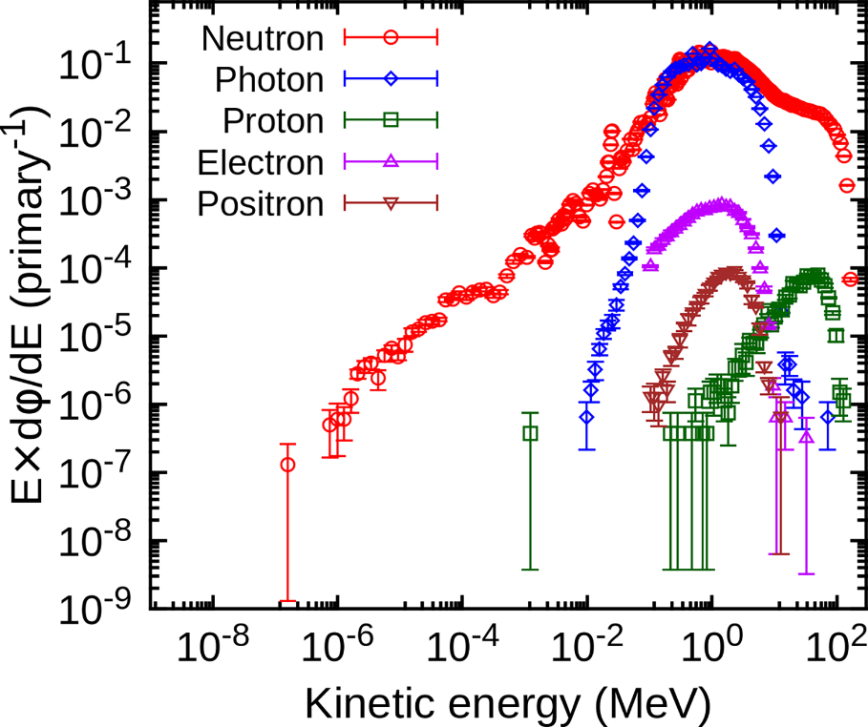
CSNS-II超导段BLM
完成超导段束损探测计算建模，得到初步计算结果
spoke腔
80MeV
168MeV
椭球腔
80MeV入口，0.1%束损，超导段BLM信号~100nA

